Slide 1
Carla自动驾驶仿真平台
2025/10/15
汇报人：钱钱

Slide 2
目录
01
Carla平台概述
02
仿真环境定制
CONTENTS
03
04
传感器仿真功能
真实物理引擎
05
多车辆与交通仿真

Slide 3
目录
06
自动驾驶接口与API
07
数据采集与回放
CONTENTS
08
09
场景与事件复现
开源与社区支持
10
应用场景举例

Slide 4
Carla平台概述
01

Slide 5


开源仿真平台介绍
Carla的开源特性
社区支持与贡献
Carla作为开源平台，允许开发者自由访问代码，进行定制和扩展，以适应不同的研究和开发需求。
Carla拥有活跃的开发者社区，用户可以通过社区获取帮助、分享经验，并为平台的改进做出贡献。

Slide 6
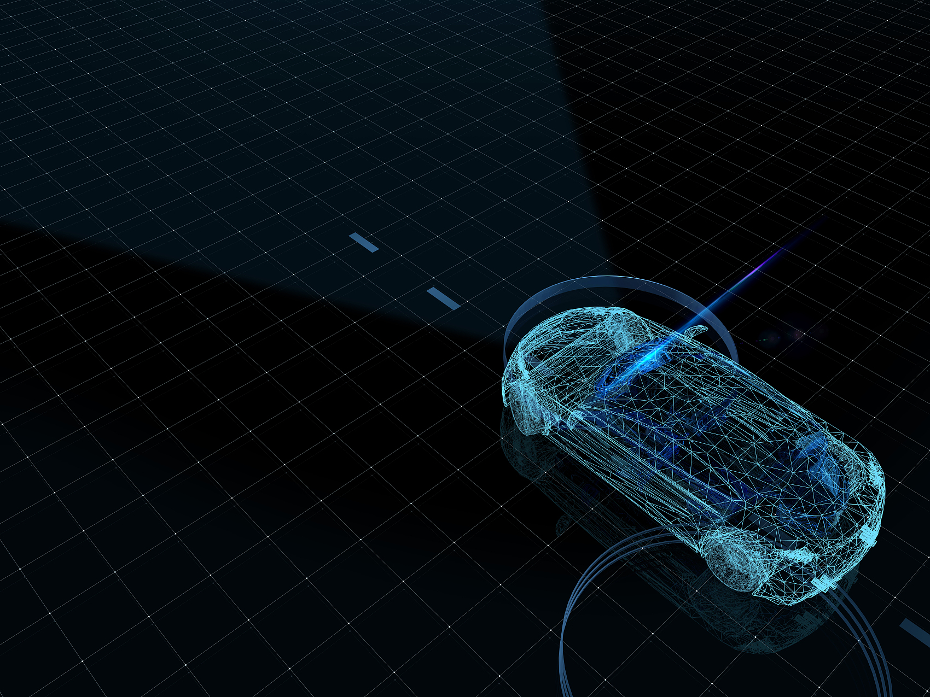
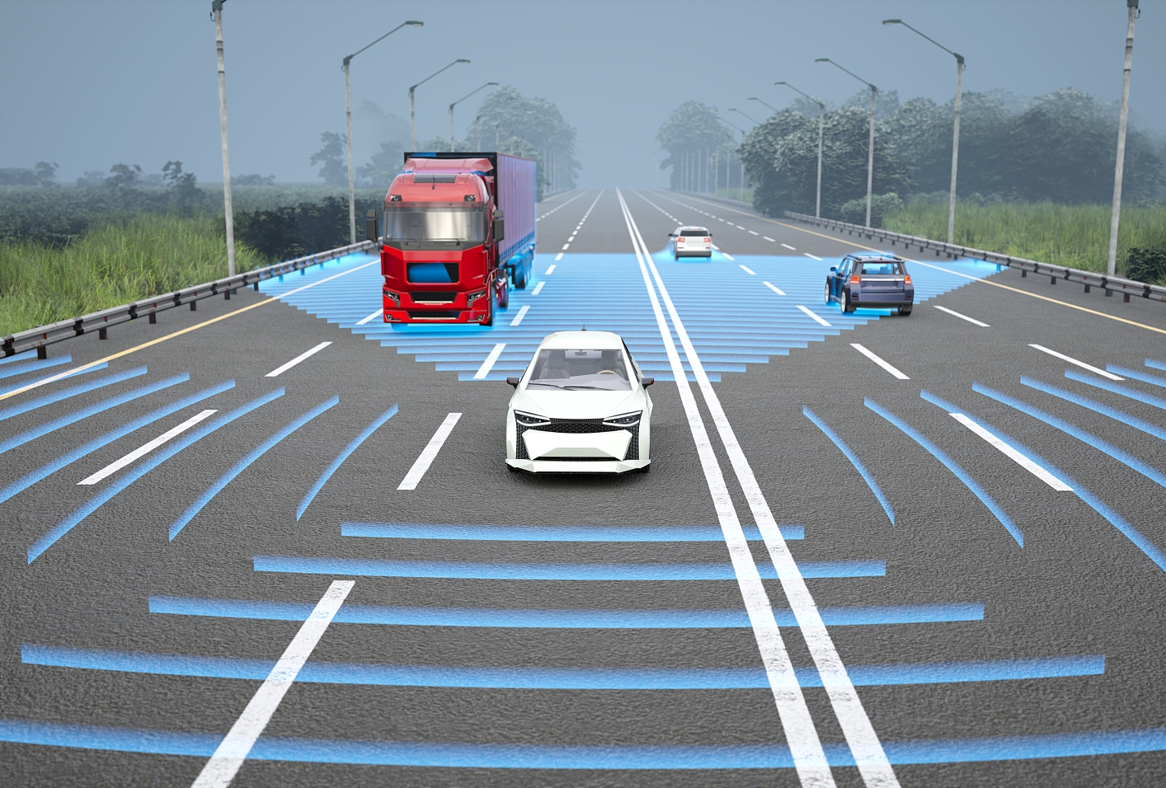

主要功能与特点
支持多种传感器模拟
开放源代码
高精度地图支持
Carla可以模拟雷达、激光雷达、摄像头等多种传感器，为自动驾驶测试提供全面数据。
作为一个开源平台，Carla允许开发者自由修改和扩展功能，促进技术创新。
Carla支持高精度地图数据，能够提供接近真实世界的复杂交通场景，增强仿真真实度。

Slide 7
仿真环境定制
02

Slide 8


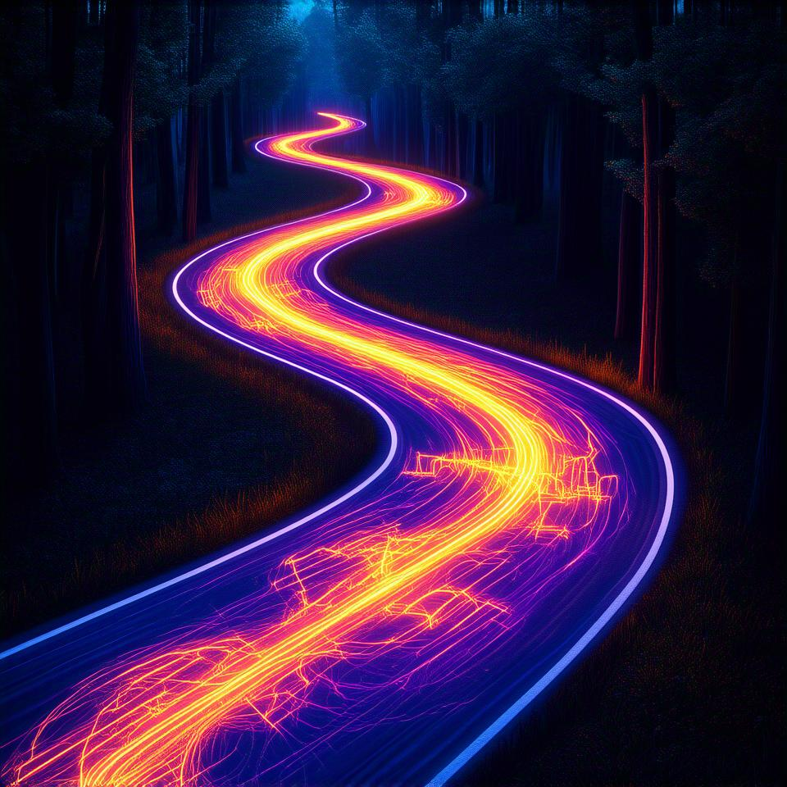
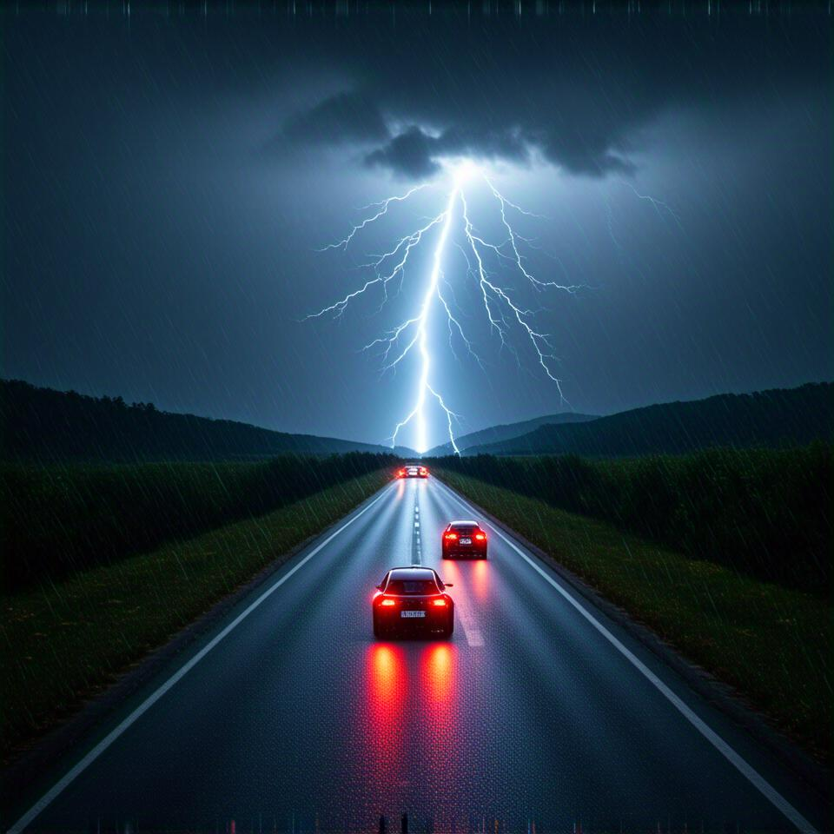
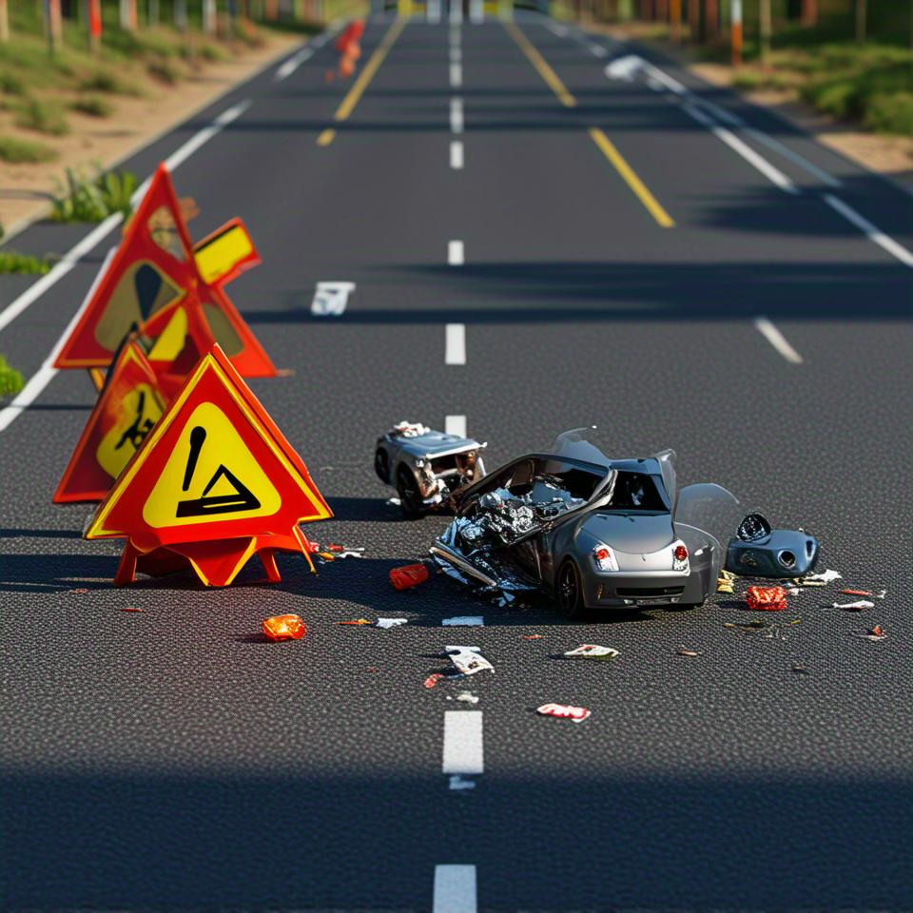
多样化场景支持
城市交通模拟
乡村道路环境
Carla平台可创建复杂的城市交通场景，包括交叉路口、行人过街等，以测试自动驾驶车辆的应对能力。
模拟乡村道路的狭窄、曲折和动物穿越等场景，评估自动驾驶系统在非标准道路条件下的性能。
极端天气模拟
特殊事件场景
Carla支持雨、雪、雾等极端天气条件的模拟，测试自动驾驶车辆在恶劣天气下的运行稳定性。
模拟如道路施工、交通事故等特殊事件，检验自动驾驶系统在突发事件中的决策和处理能力。

Slide 9


天气与光照模拟
模拟不同天气条件
Carla平台可模拟雨、雪、雾等天气，测试自动驾驶系统在恶劣天气下的性能。
光照变化模拟
通过模拟日出、日落及不同时间段的光照强度，评估车辆传感器在不同光照条件下的反应。

Slide 10
传感器仿真功能
03

Slide 11
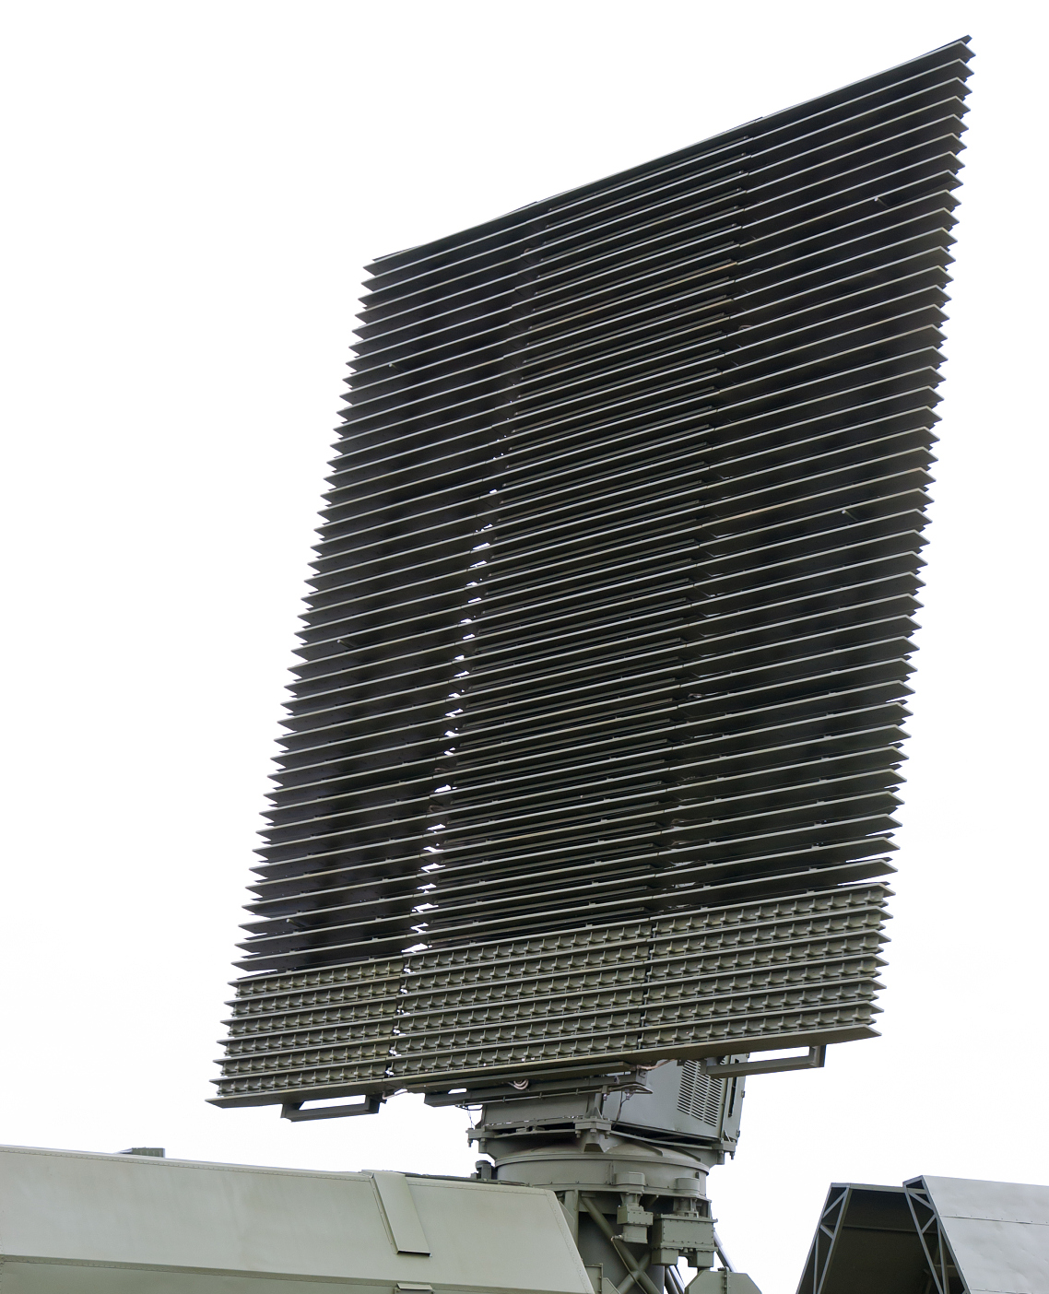
多种传感器支持
雷达仿真
摄像头仿真
Carla平台支持毫米波雷达仿真，模拟真实环境中的距离和速度检测。
提供高精度摄像头仿真，能够模拟不同光照条件下的图像捕捉和处理。
激光雷达仿真
超声波传感器仿真
Carla能够仿真激光雷达的点云数据生成，用于环境建模和障碍物检测。
模拟超声波传感器在停车辅助和低速行驶中的距离测量功能。

Slide 12
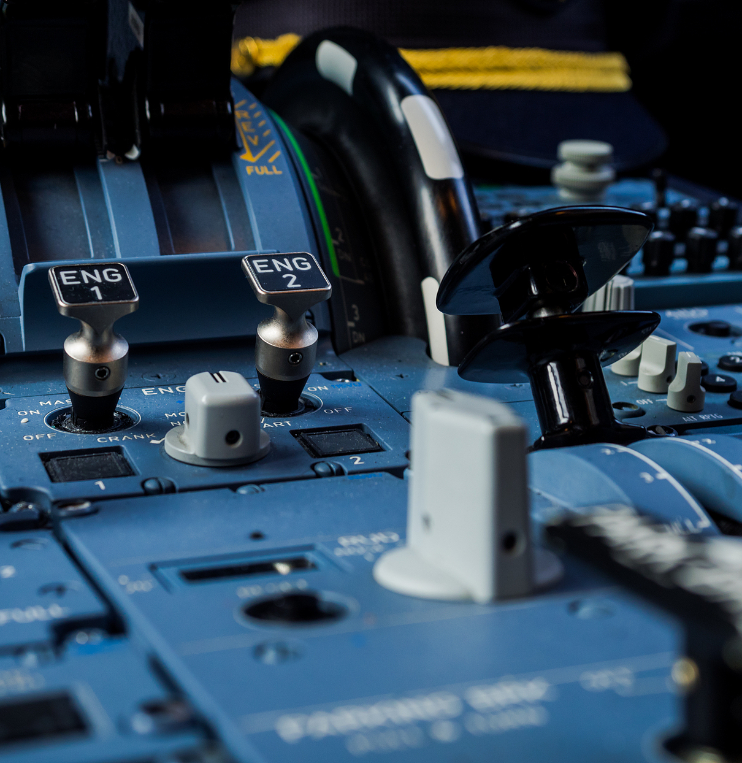
传感器参数配置
激光雷达仿真
通过调整激光雷达的点云密度和扫描范围，模拟不同环境下的探测效果。
摄像头仿真
设置摄像头的分辨率、帧率和视角，以适应不同的光照条件和场景识别需求。
雷达仿真
调整雷达的探测距离、角度分辨率和速度精度，确保在各种天气和交通状况下的准确检测。

Slide 13
真实物理引擎
04

Slide 14

基于Unreal Engine
高保真度的视觉渲染
动态天气系统模拟
利用Unreal Engine强大的图形渲染能力，Carla平台能够模拟出逼真的道路、车辆和环境。
Carla平台通过Unreal Engine的天气系统，可以模拟各种天气条件，如雨、雪、雾等，提高仿真真实度。

Slide 15

动力学与碰撞模型
车辆动力学模拟
碰撞检测机制
物理材质属性
Carla仿真平台通过精确的物理引擎模拟车辆动力学，确保车辆在各种路面条件下的真实反应。
Carla使用高级碰撞检测算法，实时模拟车辆、行人与环境间的相互作用，提供准确的碰撞反馈。
仿真平台中的物体材质具有不同的物理属性，如摩擦系数和弹性，以模拟真实世界中的物体互动。

Slide 16
多车辆与交通仿真
05

Slide 17
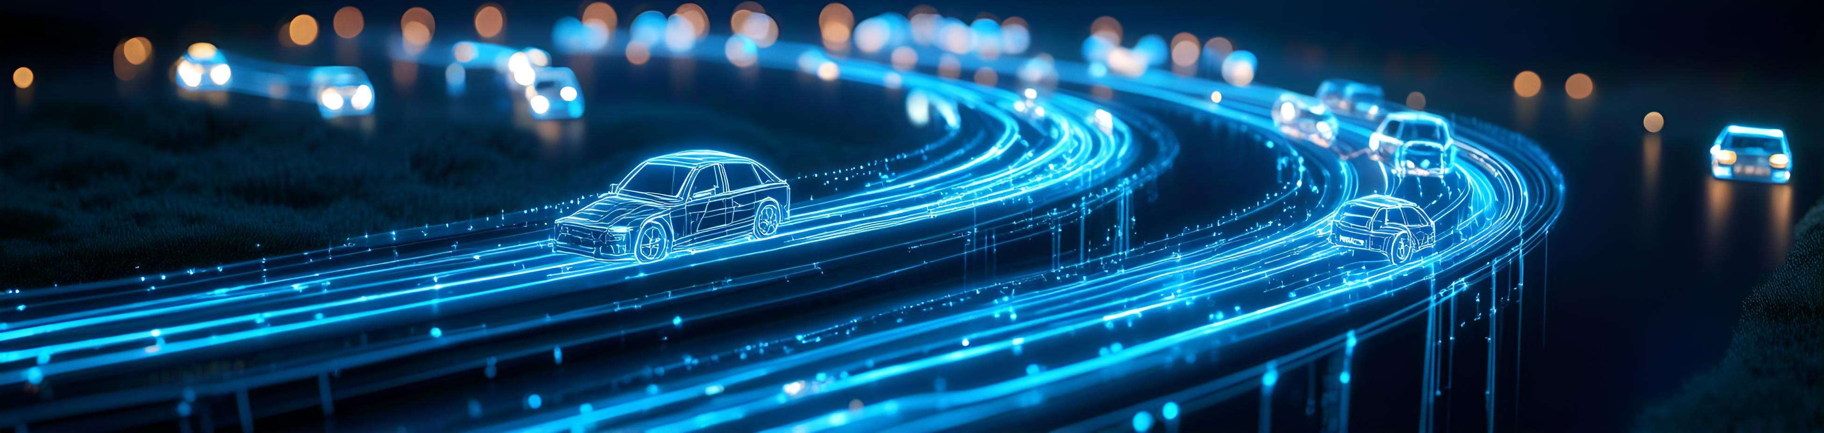
多车辆运行支持
车辆间通信技术
动态交通模拟
交通规则集成
异常情况处理
利用V2V技术，车辆间实时交换信息，提高行驶安全性和交通效率。
模拟真实交通流，包括车辆加减速、变道等行为，以测试自动驾驶算法。
集成各国交通规则，确保仿真平台中的车辆行为符合实际道路法规。
模拟如交通堵塞、事故等异常情况，训练自动驾驶系统应对复杂交通环境。

Slide 18

AI交通参与者模拟
模拟行人行为
模拟交通信号交互
模拟紧急车辆响应
Carla平台通过AI算法模拟行人行走路径，确保仿真中的行人行为真实可信。
平台内置算法模拟交通信号灯变化，测试自动驾驶车辆对信号的响应和处理能力。
Carla可以模拟救护车、消防车等紧急车辆的行驶，评估自动驾驶系统对紧急情况的处理。

Slide 19
自动驾驶接口与API
06

Slide 20


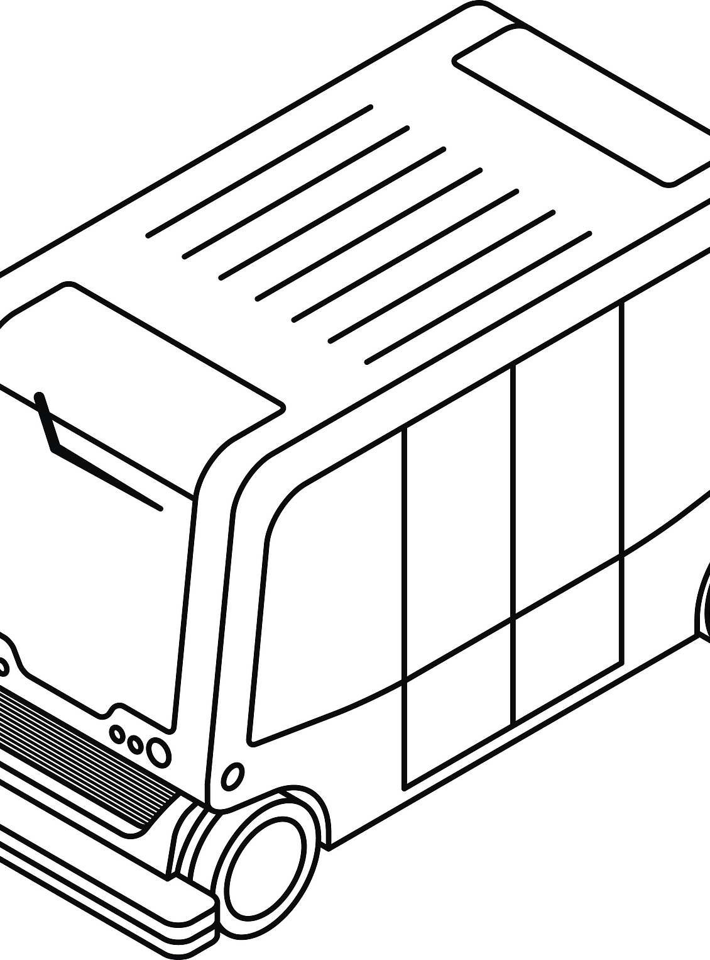
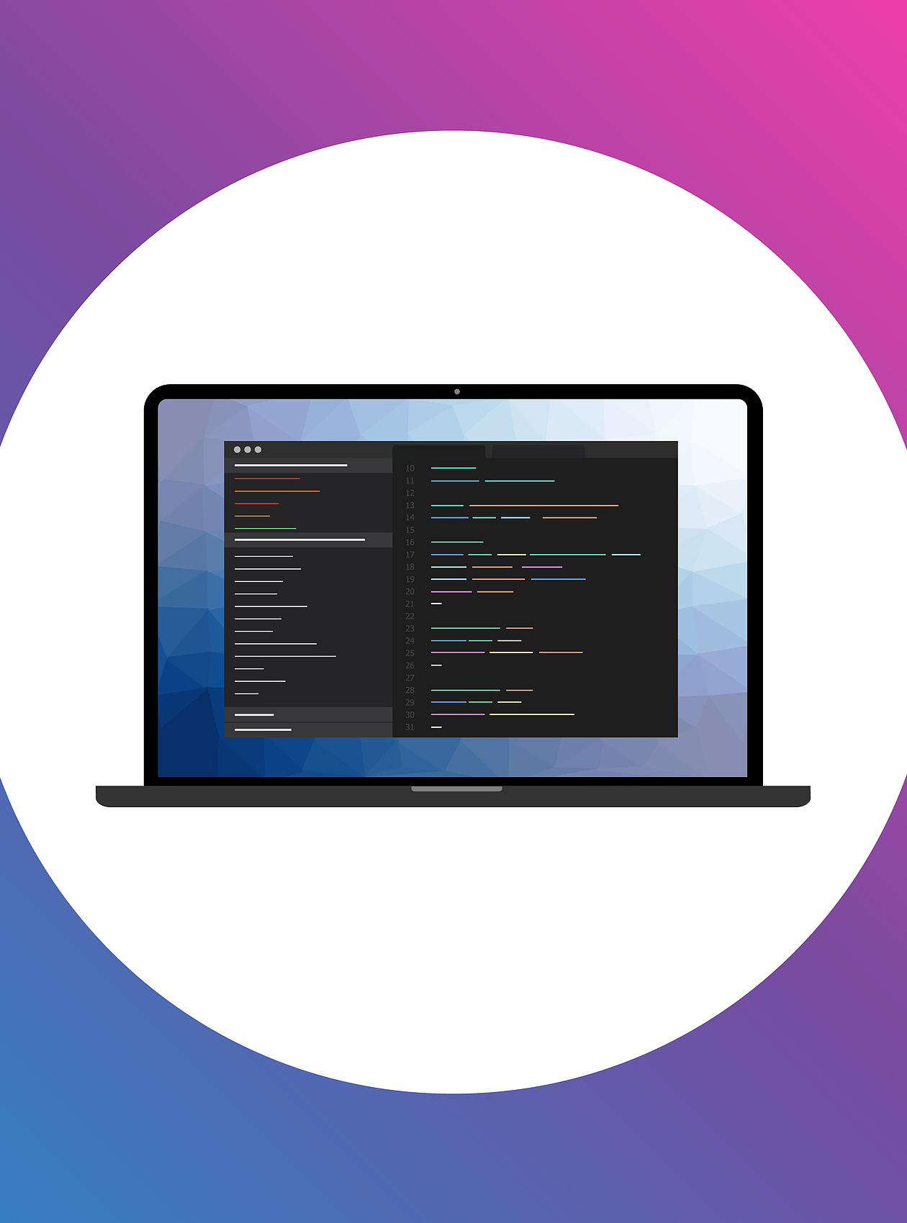
开发语言支持
支持C++接口
Python API集成
Carla平台提供C++接口，方便开发者利用高性能语言进行自动驾驶算法的集成和测试。
通过Python API，开发者可以轻松编写脚本，实现自动驾驶场景的快速迭代和模拟。
ROS兼容性
支持其他语言
Carla支持ROS接口，便于与现有的机器人操作系统集成，扩展自动驾驶系统的功能。
除了C++和Python，Carla还支持其他编程语言的接口，以满足不同开发者的使用需求。

Slide 21
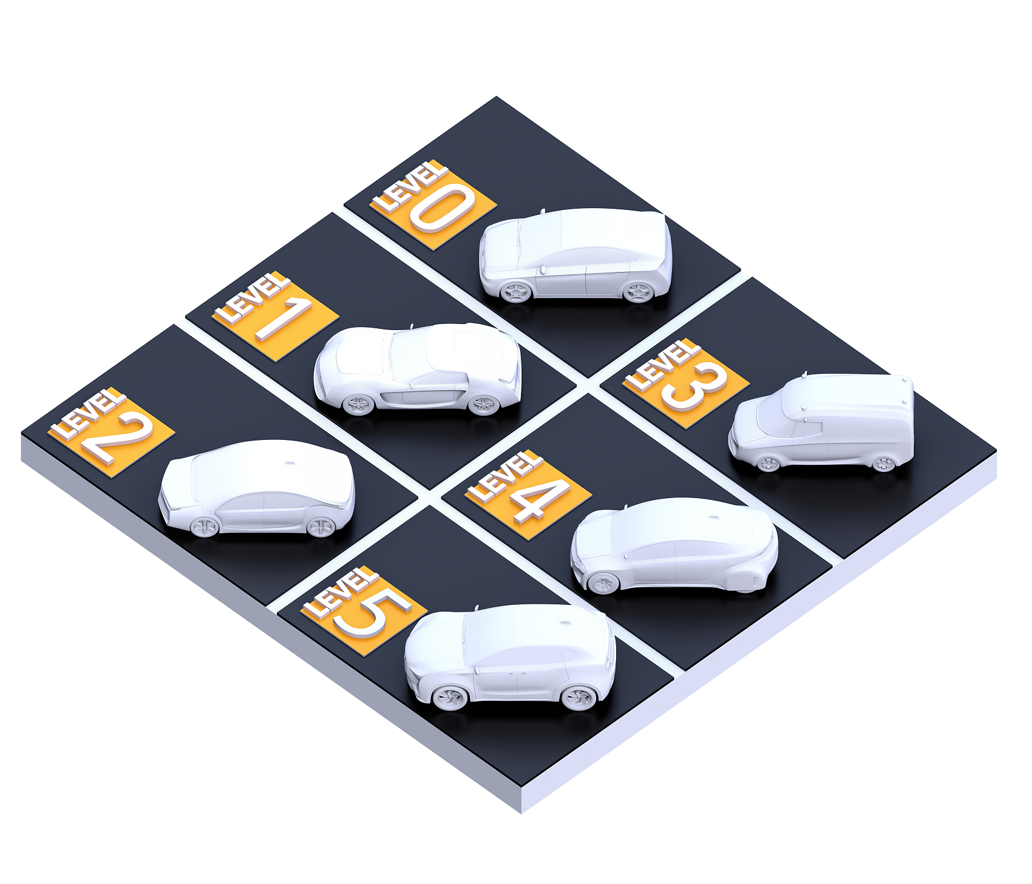
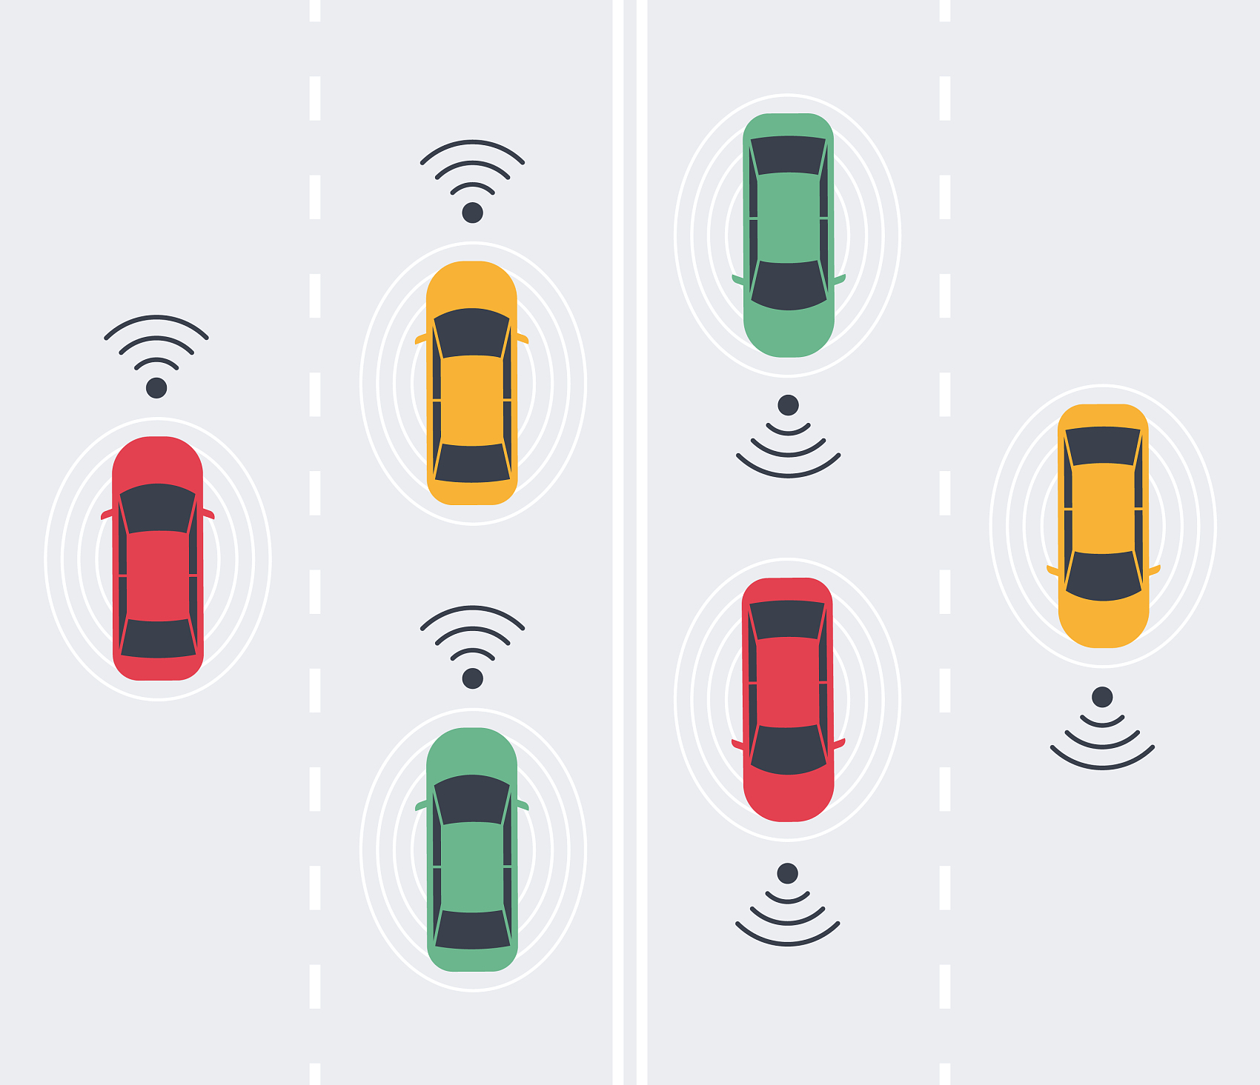
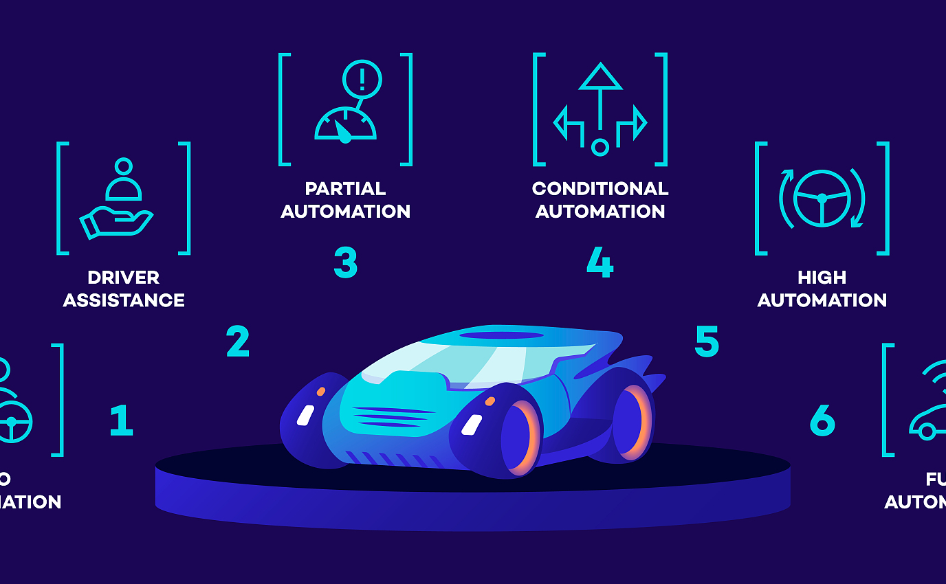
集成自动驾驶中间件
中间件的功能模块
中间件与硬件的交互
中间件的兼容性
中间件提供数据处理、决策支持等模块，实现自动驾驶系统的高效集成。
中间件负责与传感器、执行器等硬件设备通信，确保自动驾驶系统的实时响应。
中间件设计需兼容不同厂商的自动驾驶硬件，以支持广泛的车辆平台集成。

Slide 22
数据采集与回放
07

Slide 23




传感器数据采集
激光雷达数据采集
摄像头图像采集
使用激光雷达(LiDAR)捕捉周围环境的精确三维点云数据，为自动驾驶提供空间感知。
通过高分辨率摄像头收集道路、交通标志和行人等视觉信息，用于图像识别和处理。
超声波传感器数据采集
惯性测量单元(IMU)数据采集
利用超声波传感器检测车辆周围的障碍物，为停车辅助和近距离障碍物警告提供数据支持。
IMU提供车辆的加速度和角速度数据，对于车辆动态状态的估计和定位至关重要。

Slide 24
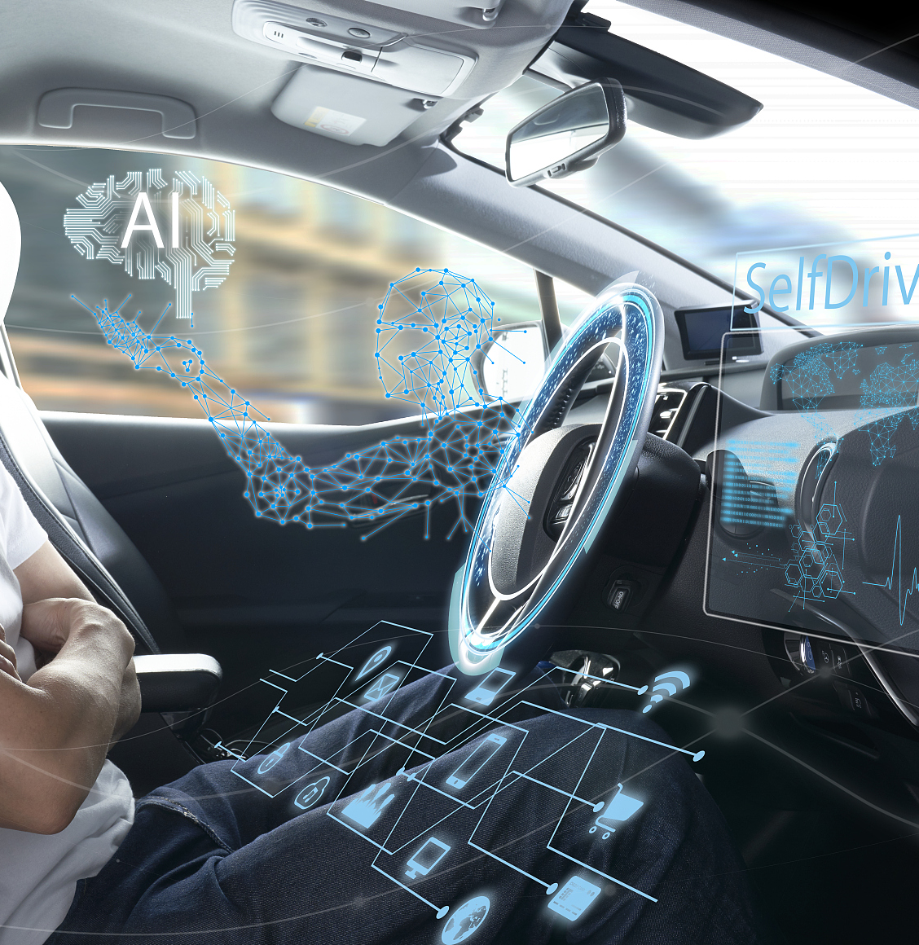
仿真回放功能
回放数据的精确性
Carla平台能够精确回放采集到的传感器数据，确保仿真环境与真实世界高度一致。
回放过程中的实时调整
用户可以在回放过程中实时调整参数，模拟不同交通场景，提高仿真测试的灵活性。
回放功能的用户交互设计
Carla提供直观的用户界面，方便用户加载数据、控制回放速度和进行场景编辑。

Slide 25
场景与事件复现
08

Slide 26
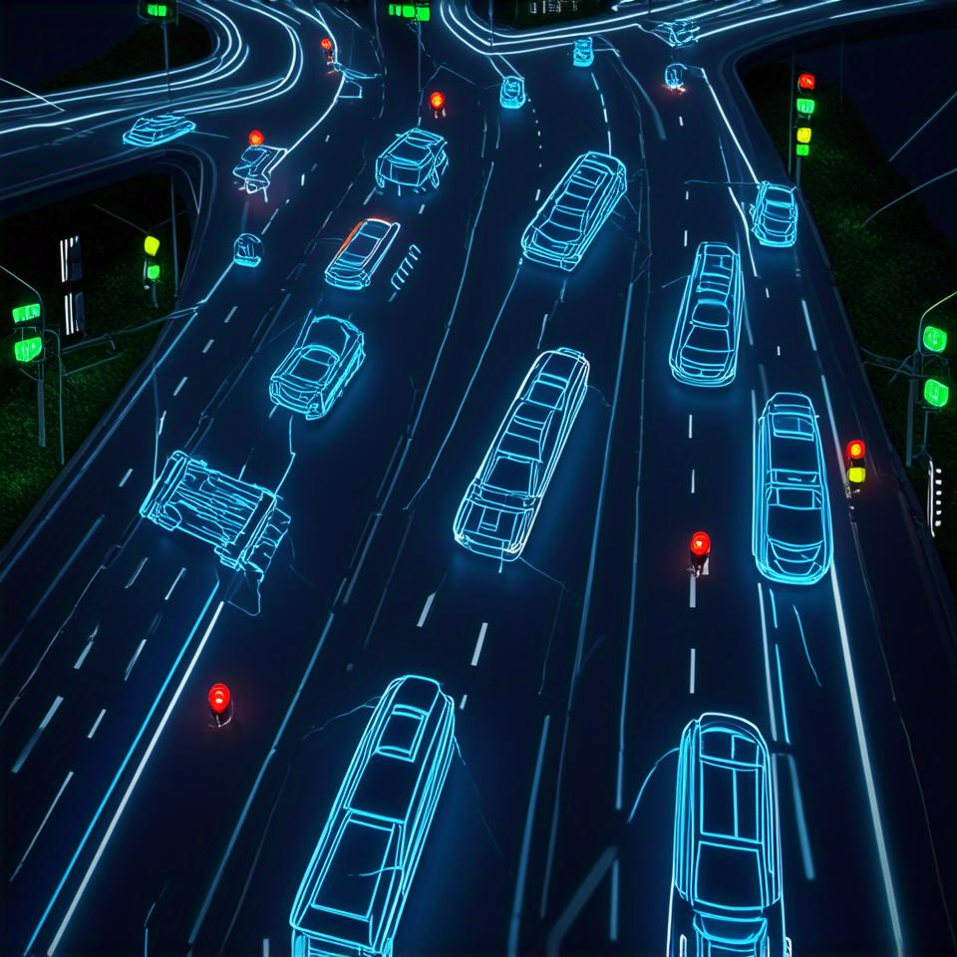
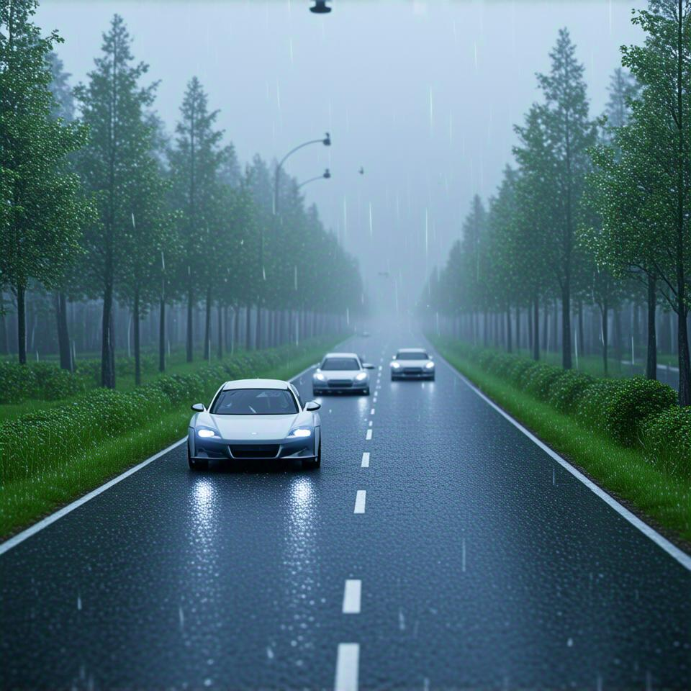
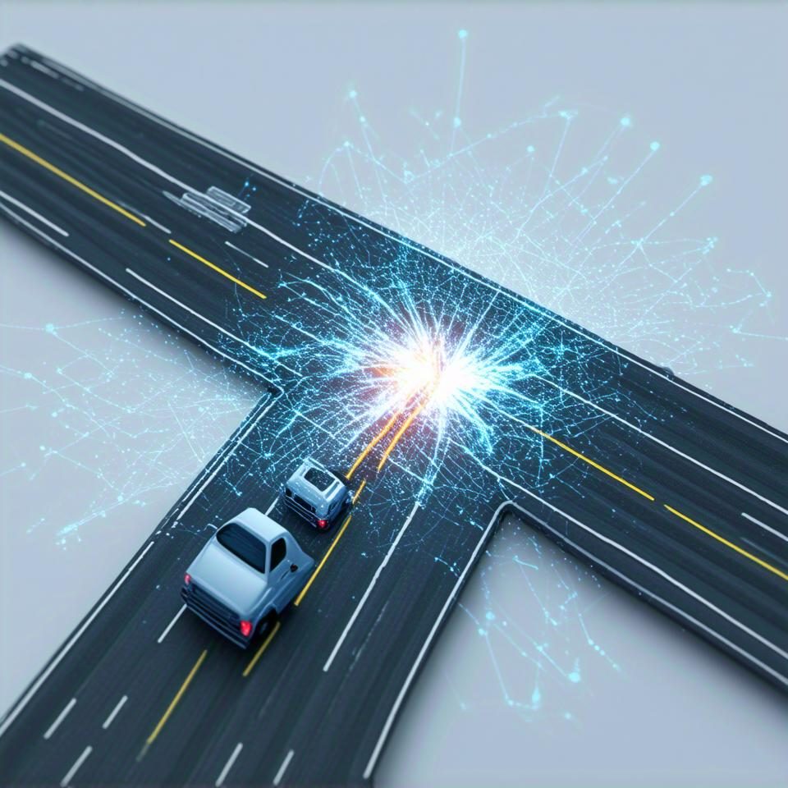
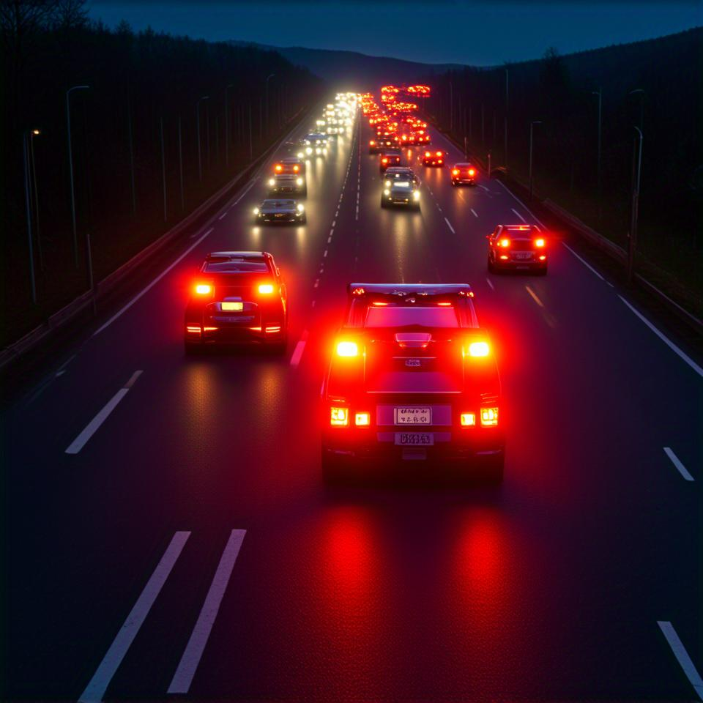
自定义交通事件
创建复杂交通场景
模拟极端天气影响
利用Carla平台，开发者可以构建包含多车辆、行人和交通信号的复杂交通场景。
Carla允许用户模拟雨、雪、雾等极端天气条件，测试自动驾驶系统在恶劣环境下的表现。
重现历史交通事故
设计紧急车辆响应
通过Carla，可以复现真实世界中的交通事故，分析原因并训练AI避免类似事件。
Carla支持模拟救护车、消防车等紧急车辆的响应场景，训练自动驾驶车辆的避让和响应策略。

Slide 27
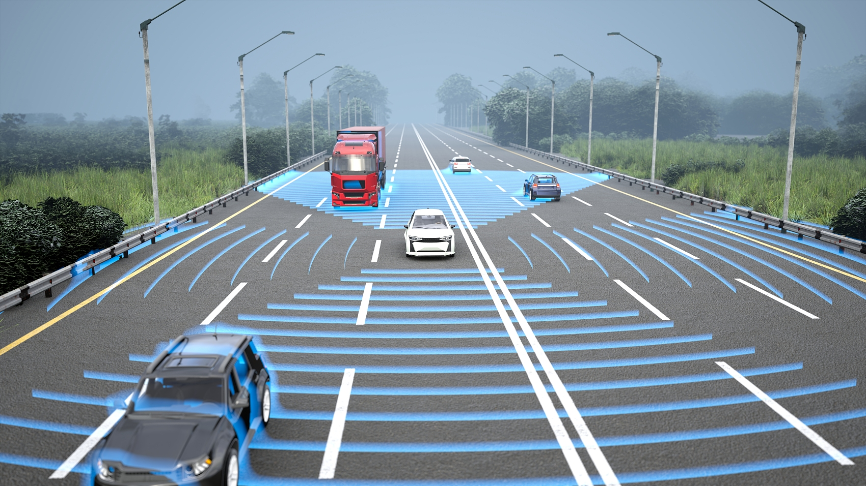
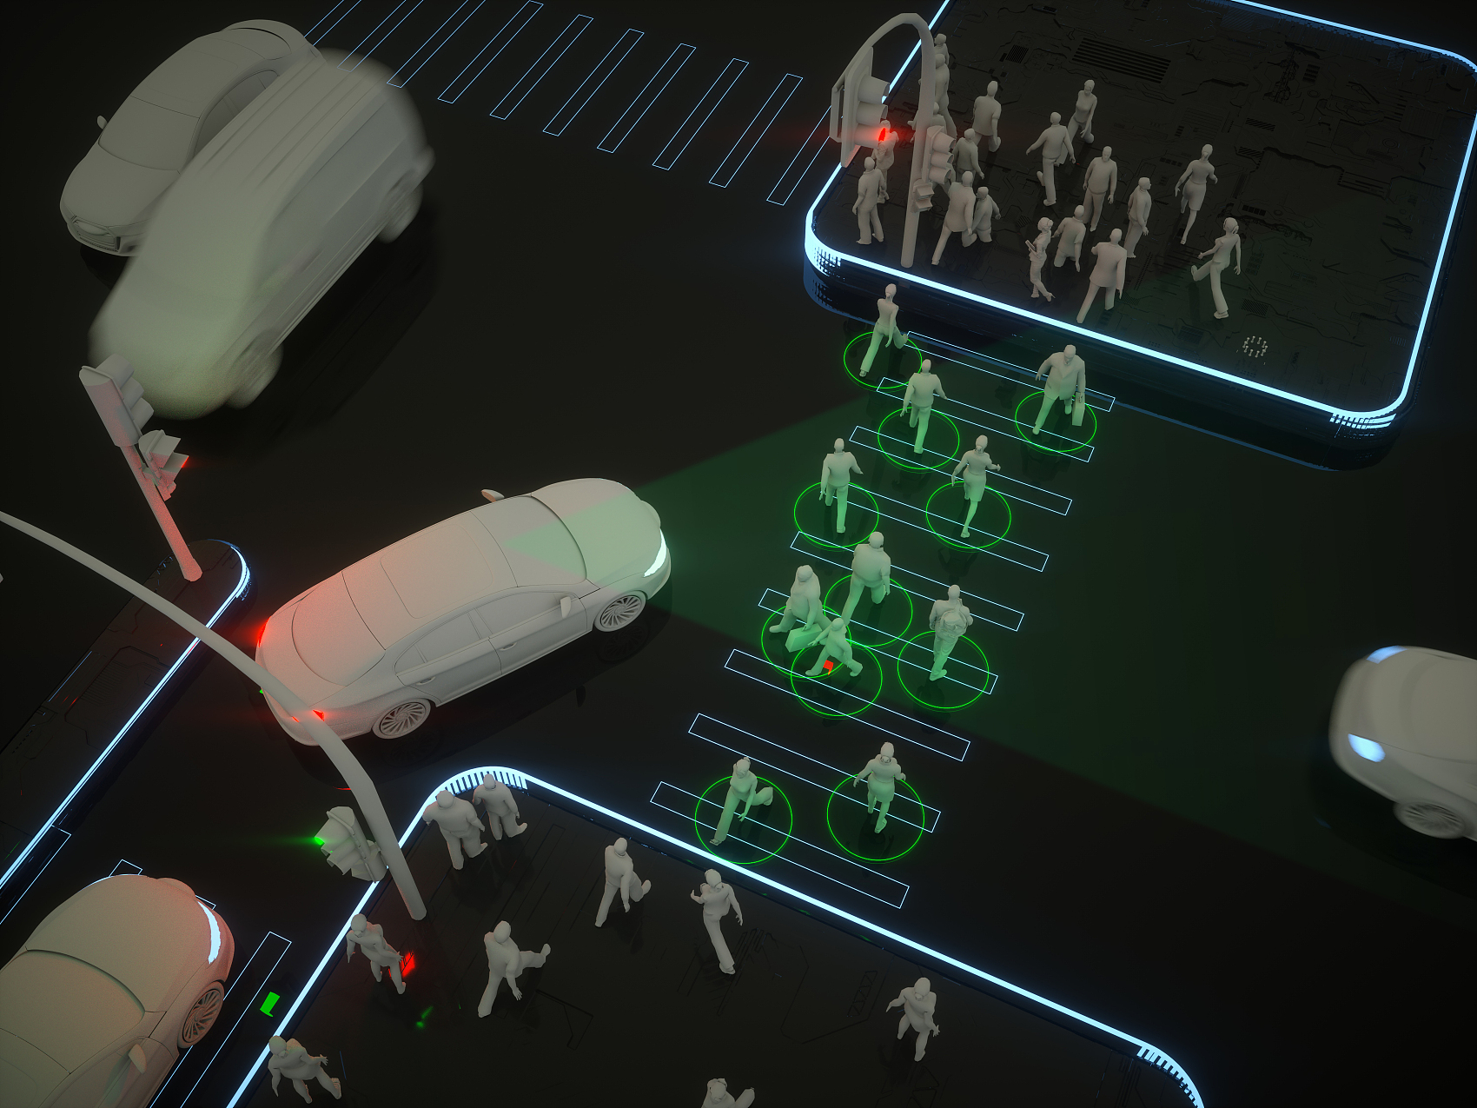
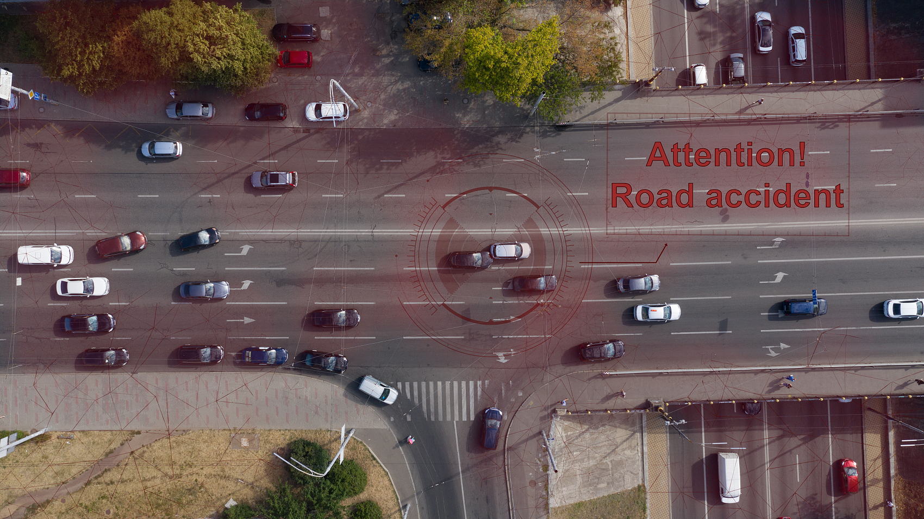
极限测试场景生成
极端天气模拟
复杂交通流模拟
紧急情况重现
在自动驾驶仿真中，通过模拟如暴雨、大雾等极端天气，测试车辆的应对能力。
构建高密度交通流场景，包括多变的交通参与者行为，以检验自动驾驶系统的决策能力。
模拟紧急情况如行人突然横穿马路，测试自动驾驶系统在紧急情况下的反应时间和处理能力。

Slide 28
开源与社区支持
09

Slide 29
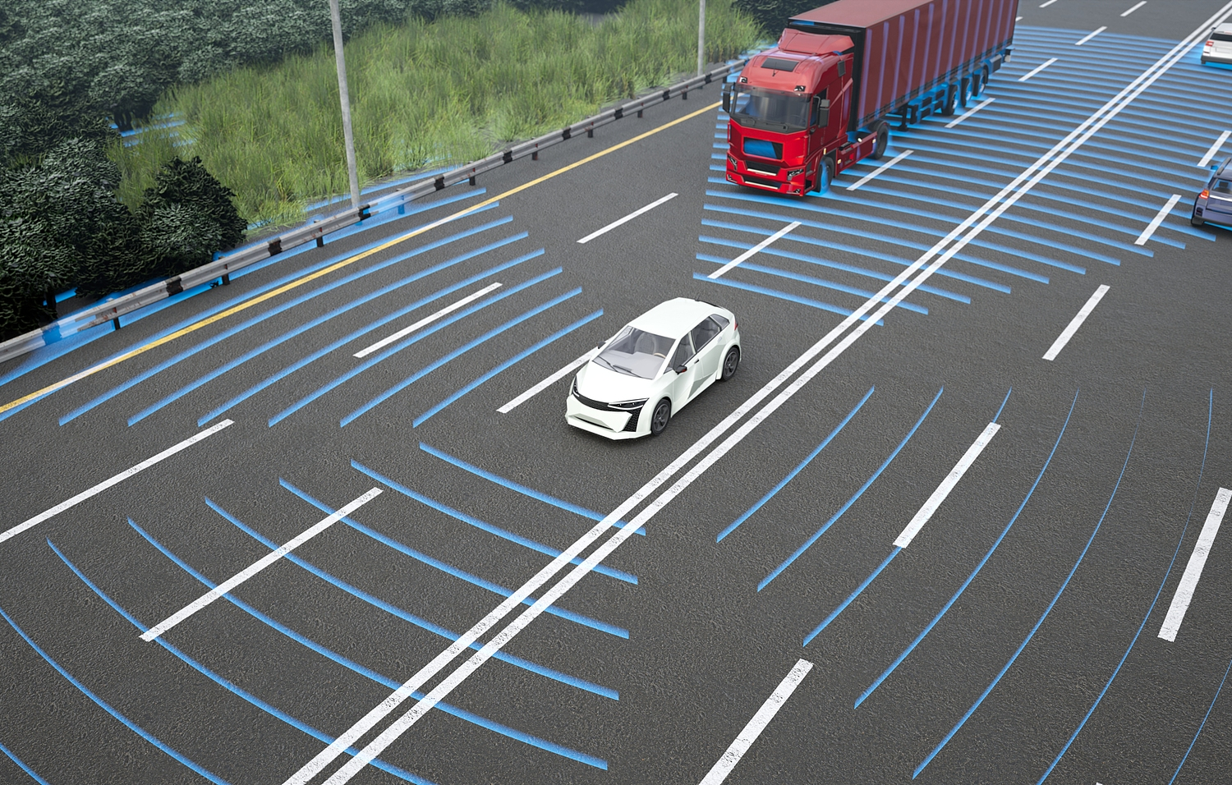
开源特性与二次开发
模块化设计
Carla的模块化设计允许开发者轻松替换或升级特定功能，促进二次开发。
API接口开放
提供丰富的API接口，方便开发者接入自定义算法，实现功能扩展和个性化定制。

Slide 30
社区资源与文档支持
01
02
03
官方文档
社区论坛
教程与案例
Carla提供详尽的官方文档，指导用户如何安装、配置和使用仿真平台。
用户可在Carla的社区论坛中提问和分享经验，获取来自全球开发者的实时帮助。
社区成员贡献了多种教程和案例，帮助新手快速上手并深入理解Carla的功能。

Slide 31
应用场景举例
10

Slide 32
算法开发与验证
01
02
模拟复杂交通场景
极端天气条件测试
在Carla平台上模拟城市交通，测试自动驾驶算法在复杂环境下的性能和稳定性。
通过Carla仿真极端天气，如暴雨、大雾等，验证算法在恶劣条件下的应对能力。

Slide 33


深度学习模型训练
模拟城市交通环境
极端天气适应性测试
在虚拟城市环境中模拟交通流，训练自动驾驶模型识别交通信号和行人。
通过模拟雨、雪、雾等极端天气，测试自动驾驶模型在恶劣条件下的性能。
复杂交互场景模拟
夜间驾驶能力提升
构建多车辆交互场景，训练模型处理复杂的道路情况，如变道、超车等。
模拟夜间驾驶环境，训练模型在低光照条件下进行准确的物体检测和决策。

Slide 34

交通仿真研究
城市交通流量分析
紧急情况应急响应
利用Carla平台模拟城市交通，分析不同时间段的车流量，优化交通信号灯控制。
模拟交通事故或紧急车辆通行，评估自动驾驶车辆的应急响应能力和路径规划效率。

Slide 35


传感器测试与同步
雷达与摄像头同步
激光雷达校准
在自动驾驶仿真中，雷达和摄像头需同步工作，以准确识别道路障碍物和行人。
激光雷达校准是确保自动驾驶车辆精确感知周围环境的关键步骤。
超声波传感器测试
多传感器数据融合
超声波传感器用于停车辅助，测试其性能确保在狭窄空间内准确检测到障碍物。
通过多传感器数据融合，仿真平台可以模拟复杂交通场景，提高自动驾驶系统的可靠性。

Slide 36
谢谢
THE END

